Slide 1
Tutorial di progettazione APG|SGA Modulo II «Avanzato»
Progettare la pubblicità esterna in modo efficace
Novembre 2022

Slide 2


Panoramica dei tutorial di progettazione
Base
(Considerare gli aspetti fisiologici e specifici del mezzo)
Avanzato
(Utilizzo degli aspetti cognitivi per controllare la percezione e l'attenzione)
Esperto
(Includere gli aspetti cognitivi dell'elaborazione delle informazioni e dell'apprendimento)
Viel Text und Bilder die man gar nicht lesen kann

Slide 3



Indice «Avanzato»
Punto di partenza
I 4 elementi per l'attenzione
Sintesi

Slide 4
«Coloro che non si distinguono si perdono.»

Slide 5





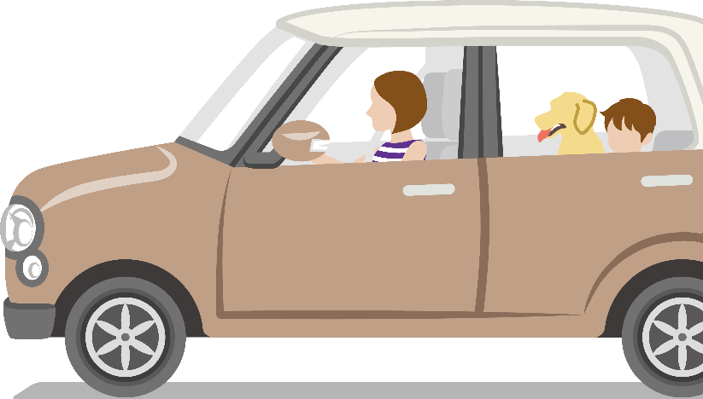


La comprensione di base
L'ambiente offre alle persone molti stimoli sensoriali
La pubblicità esterna si svolge in un ambiente con molte influenze concorrenti.
La pubblicità esterna deve affermarsi rispetto agli stimoli ambientali quotidiani. Pertanto, dopo la pressione pubblicitaria e i criteri di progettazione formale come l'effetto distanza, la conoscenza dei fattori cognitivi per aumentare l'attenzione è importante per il successo della pubblicità.

Slide 6

Indice
Punto di partenza
I 4 elementi per l'attenzione
Sintesi

Slide 7









I 4 elementi per l'attenzione
Persone e animali
Movimento
Straordinario
Rilevanza

Slide 8
Elemento di attenzione no. 1
Persone e animali

Slide 9




Persone e animali
Le immagini di persone e animali, in particolare di neonati, bambini e volti, catturano il nostro sguardo.
Eye-Catcher
«bambini carini»
Eye-Catcher
«animali simpatici»
Eye-Catcher
«persone attraenti»

Slide 10
Persone e animali
«Uno dei criteri di progettazione più importanti è un design che attiri l'attenzione.»
I manifesti con immagini accattivanti sono particolarmente in grado di attirare l'attenzione dei passanti o dei conducenti.
Una buona immagine genera attenzione, trasmette la proposta di valore a colpo d'occhio e scatena le emozioni desiderate. In questo processo, reagiamo fortemente per natura a stimoli chiave come lo schema infantile con i bambini/animali e anche a stimoli erotici. Poiché la nostra percezione è anche fortemente progettata per riconoscere i volti, i visi (e anche gli occhi) delle altre persone ricevono una quota sproporzionata della nostra attenzione. In particolare quelli con emozioni positive, ad esempio un sorriso raggiante, attirano il nostro sguardo.
Raccomandazione: il testo da solo spesso non attira abbastanza l'attenzione. Per questo motivo, utilizzi dei richiami che corrispondano al suo marchio, al suo prodotto e al suo messaggio e utilizzi almeno la metà del manifesto per questo scopo.

Slide 11
Elemento di attenzione no. 2
Movimento

Slide 12

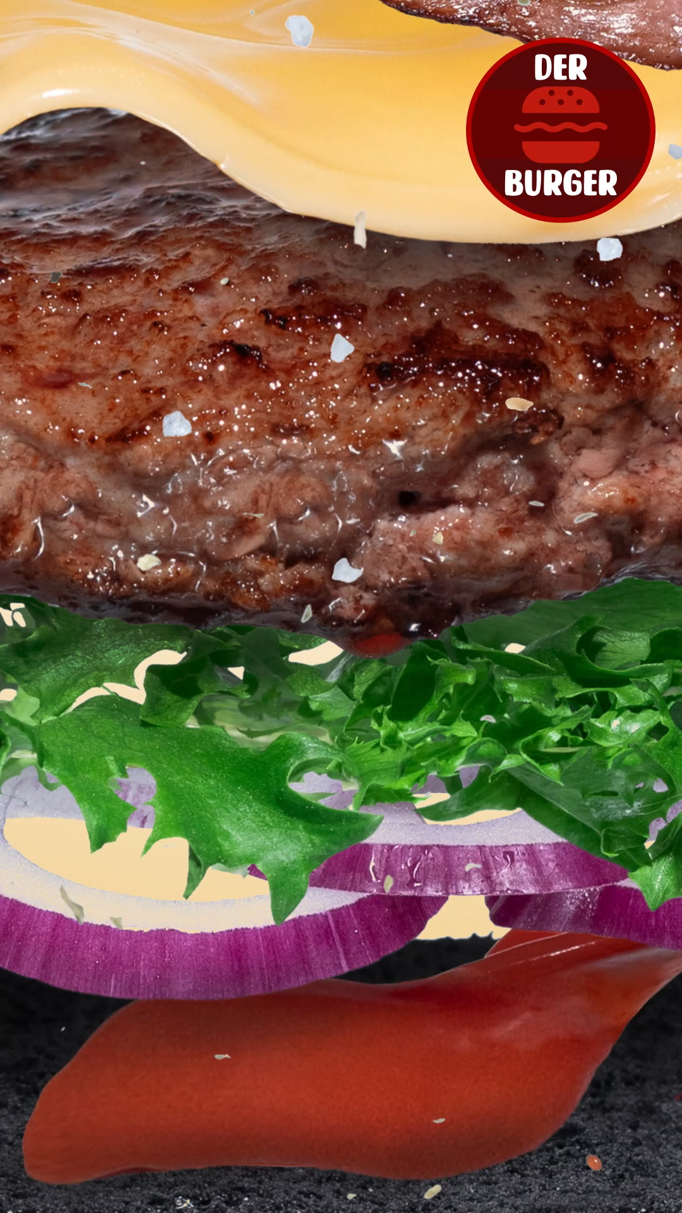
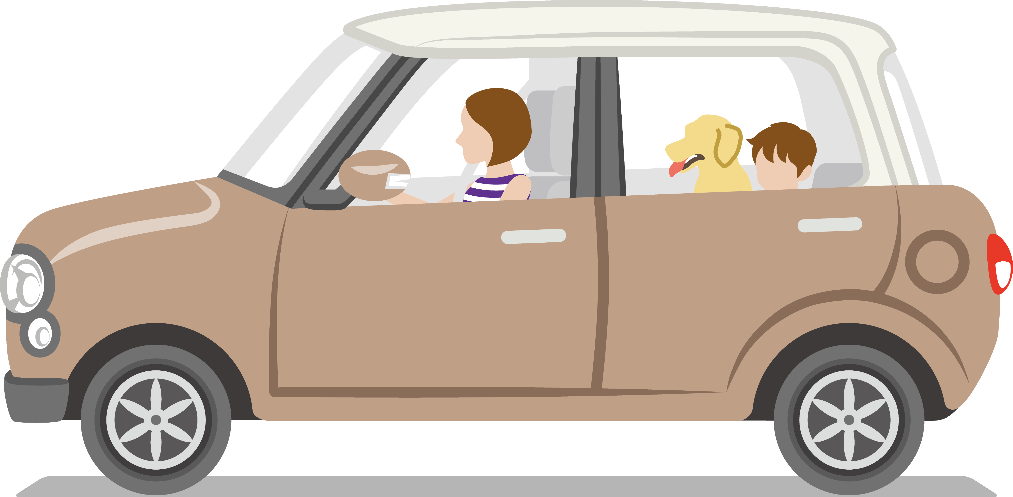
Movimento
Il movimento attira l'attenzione
Gli spot digitali Out of Home «leggermente animati o in full motion» catturano l'attenzione

Slide 13
Movimento
«Guardiamo dove c'è movimento.»
Il movimento ci porta evolutivamente a guardare per vedere di cosa si tratta.
L'immagine in movimento è vincente, soprattutto quando lo spazio digitale è ampio e la pubblicità è in movimento. Come dimostra la ricerca AM4DOOH, gli spot digitali Out of Home su ePanel e eBoard non solo attirano maggiormente l'attenzione, ma anche più spesso e più a lungo.
Raccomandazione: progetti i suoi spot digitali Out of Home secondo le regole di cartellonistica già note e si assicuri un'attenzione ancora maggiore per il suo messaggio pubblicitario grazie a un movimento mirato.

Slide 14
Elemento di attenzione no. 3
Straordinario

Slide 15

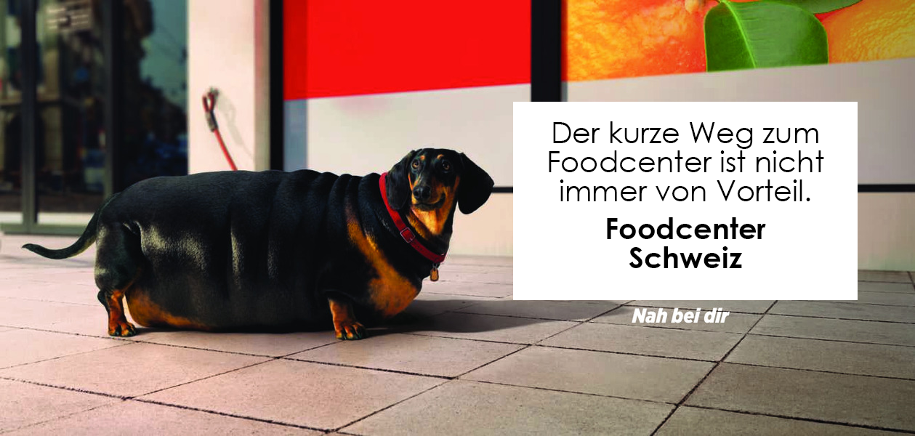

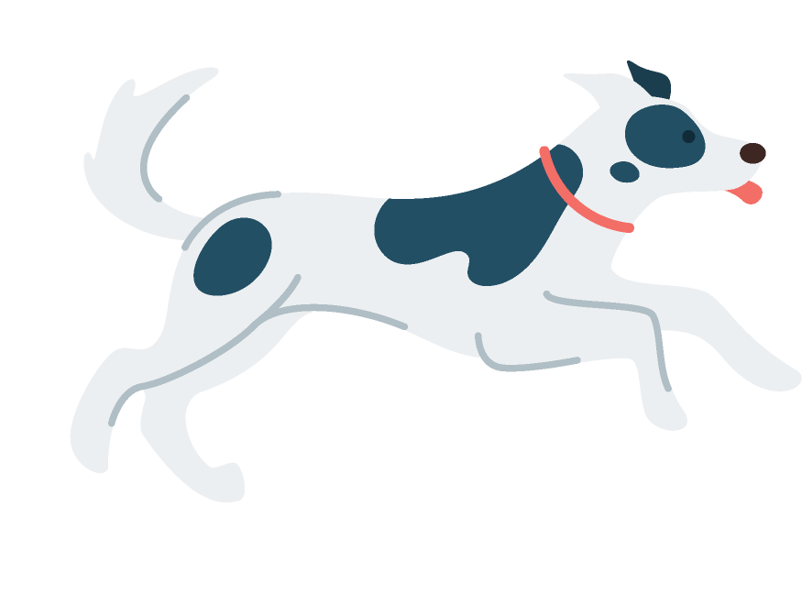
Straordinario
Deviazioni dal solito catturano il nostro sguardo
I soggetti che si discostano dalla norma o da schemi familiari attirano la nostra attenzione.

Slide 16
Straordinario
«Ciò che ci colpisce è la differenza.»
Il cervello ama il familiare, ma presta attenzione alle differenze. Ecco perché le cose sorprendenti e insolite attirano la nostra attenzione.
L'attenzione è particolarmente accentuata da stimoli colorati, grandi, luminosi e persino nuovi, che si discostano dagli schemi familiari e appresi. Questo suscita il nostro interesse e la nostra curiosità. Anche le bolle con testo hanno questo effetto di sensibilizzazione nel senso più ampio del termine.
Raccomandazione: per una volta, si allontani dalla norma e attiri l'attenzione con un design insolito. Un espediente stilistico popolare e spesso utilizzato sono le bolle con testo, che si prestano bene a interrompere uno schema e ad attirare l'attenzione.

Slide 17
Elemento di attenzione no. 4
Rilevanza

Slide 18






Rilevanza
Bisogni e motivazioni controllano la nostra percezione
Se ad esempio siamo «affamati» o «assetati», i messaggi pubblicitari appropriati attirano ancora di più la nostra attenzione.

Slide 19
Rilevanza
«La nostra attenzione è determinata principalmente dai nostri obiettivi.»
Si presta molta attenzione ai contenuti che corrispondono a ciò che si sta cercando di ottenere o ai contenuti che si hanno in mente al momento.
Una buona pubblicità si collega agli obiettivi, ai sogni e ai desideri delle persone. Possono essere motivi prioritari come la gioia di vivere, la famiglia, il divertimento, la felicità, la sicurezza, ecc. Ma anche pregiudizi situazionali che sono attivi nelle persone nel momento temporale o locale dell'incontro con il manifesto. Per esempio, la fame, la sete, il bisogno di calore in inverno o di refrigerio in estate, una pausa dalla vita frenetica di tutti i giorni o qualche altra forma di ricompensa.
Raccomandazione: utilizzi queste conoscenze e presenti il suo prodotto come una soluzione per l'obiettivo o l'esigenza del suo gruppo target.

Slide 20
Indice «Avanzato»
Punto di partenza
I 4 elementi per l'attenzione
Sintesi

Slide 21

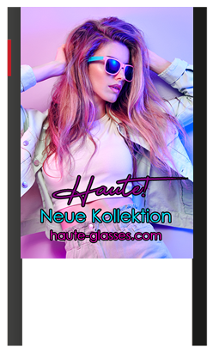

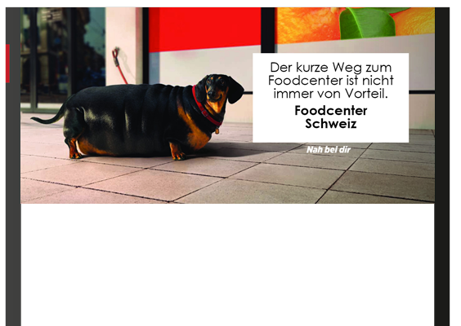

Le 4 regole di attenzione in sintesi
1. Persone e animali
  Schemi infantili, stimoli erotici e soprattutto volti attirano l'attenzione.
2. Movimento
  Gli spot DOOH attirano un numero sempre maggiore di occhi grazie al movimento
3. Straordinario
  Il nostro cervello nota soprattutto le differenze e le deviazioni dal solito. Le bolle con il testo funzionano bene come dispositivi stilistici.
4. Rilevanza
  I messaggi che ci colpiscono di più sono quelli che corrispondono ai nostri obiettivi e sono quindi molto rilevanti per noi.

Slide 22
Ancora più successo insieme.
APG|SGA, Società Generale d'Affissioni SA
Via Bagutti 10
6900 Lugano
www.apgsga.ch

